Slide 1
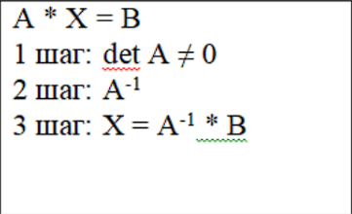
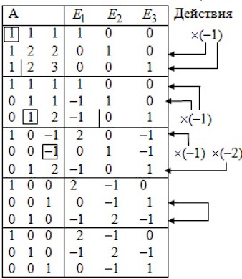
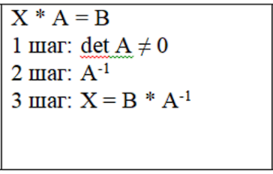

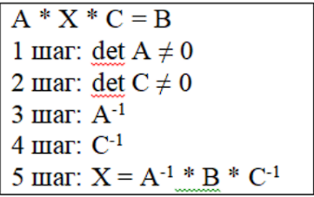
Обратная матрица. Матричные уравнения
Алгоритм нахождения обратной матрицы
Записать в таблицу для решения систем уравнений методом Гаусса матрицу А и справа (на место правых частей уравнений) приписать к ней матрицу Е.
Используя преобразования Жордана, привести матрицу А к матрице, состоящей из единичных столбцов; при этом необходимо одновременно преобразовать матрицу Е.
Если необходимо, то переставить строки (уравнения) последней таблицы так, чтобы под матрицей А исходной таблицы получилась единичная матрица Е.
Записать обратную матрицу А-1, которая находится в последней таблице под матрицей Е исходной таблицы.
Матричные уравнения

